Slide 1

Biura Rachunkowe
Najważniejszy jest Klient
Krzysztof Tkaczyk
ELEKTRA Sp. z o.o.
www.optima-torun.pl

Slide 2
Agenda
1
Trendy na rynku Biur Rachunkowych
2
Oferta dla Biur Rachunkowych oraz ich Klientów
3
Biura Rachunkowe mogą więcej – współpraca z Comarch
4
Case studies, czyli jak to działa w praktyce
5
Podsumowanie
6
Prezentacja firmy Comarch

Slide 3
Trendy na rynku
Biur Rachunkowych
1

Slide 4
Trendy na rynku Biur Rachunkowych
W Polsce aktywnie działa 3 mln przedsiębiorstw.*
93% z nich jest obsługiwanych przez 71,5 tys. Biur Rachunkowych.**
* Źródło Centralny Ośrodek Informacji Gospodarczej (2020)
** https://www.infor.pl/biura-rachunkowe/prowadze-biuro/778380,Wplyw-cyfryzacji-ksiegowosci-na-biura-rachunkowe.html

Slide 5
Trendy na rynku Biur Rachunkowych
Liczba aktywnych podmiotów gospodarczych (2020 r.)*
Ponad 96% podmiotów
w gospodarce to przedsiębiorstwa, które tworzą potencjalną bazę Klientów Biur Rachunkowych.
75% z nich to jednoosobowe działalności gospodarcze, które poszukują nowoczesnych rozwiązań w zakresie prowadzenia biznesu.
* Źródło Centralny Ośrodek Informacji Gospodarczej (2020)

Slide 6
Trendy na rynku Biur Rachunkowych
Oprogramowanie i aplikacje tworzone na bazie realnych potrzeb Klientów Biur Rachunkowych:
Kontrola należności i zobowiązań
(Moduł Księgowość)
Automatyzacja pracy
(Comarch OCR)
Generowanie analiz finansowych firmy
(Comarch ERP Optima BI Point)
_
_
_
Zarządzanie relacjami z Klientem
(Moduł CRM)
Monitoring wykonanej pracy dla Klienta
(Comarch MyPoint)
Automatyczne zlecenia płatności
(Moduł Kasa/Bank)
_
_
_

Slide 7
Trendy na rynku Biur Rachunkowych
Największe problemy funkcjonowania firmy w czasie pandemii koronawirusa :
Zagrożenie płynności finansowej
(Konieczność optymalizacji kosztów)
Zmienność przepisów
(Potrzeba stale aktualizowanego oprogramowania)
Problemy związane z pracą zdalną
(Praca w chmurze oraz mobilne aplikacje)
Ograniczenie bezpośredniego kontaktu
(Elektroniczne kanały komunikacji)
Źródło: Opracowanie własne na podstawie Wolters-Kluwer; LEXOMETR Prawno-Gospodarczy. Koronawirus a branża księgowo-podatkowa (data publikacji:09.06.2020)
https://www.wolterskluwer.com/pl-pl/expert-insights/jak-branza-ksiegowo-podatkowa-ocenia-tarcze-antykryzysowa (data dostępu: 11.02.2021)

Slide 8
Trendy na rynku Biur Rachunkowych
Dostępne rozwiązania dla BR oraz ich Klientów
Darmowe (Comarch Moje BR)
oraz tanie (Comarch ERP XT) aplikacje dla przedsiębiorców.
Budowanie raportów i analiz
za pomocą narzędzi
Business Intelligence
(Comarch ERP Optima BI Point).
Oprogramowanie dostępne
w chmurze oraz zawsze zgodne z najnowszymi przepisami.
Prognozy podatkowe oraz natychmiastowa informacja
o zobowiązaniach wobec US
i ZUS (Comarch Moje BR).
Rozwiązania self-service dla przedsiębiorców umożliwiające
m.in. samodzielne wystawianie dokumentów.
Internetowa Wymiana dokumentów
w postaci plików oraz zdjęć.

Slide 9
Oferta dla Biur Rachunkowych oraz ich Klientów
2
2.1 Rozwiązania dla Biur Rachunkowych
2.2 Aplikacje dla Klientów Biura Rachunkowego

Slide 10
2.1 Rozwiązania dla Biur Rachunkowych
Comarch ERP Optima

Slide 11
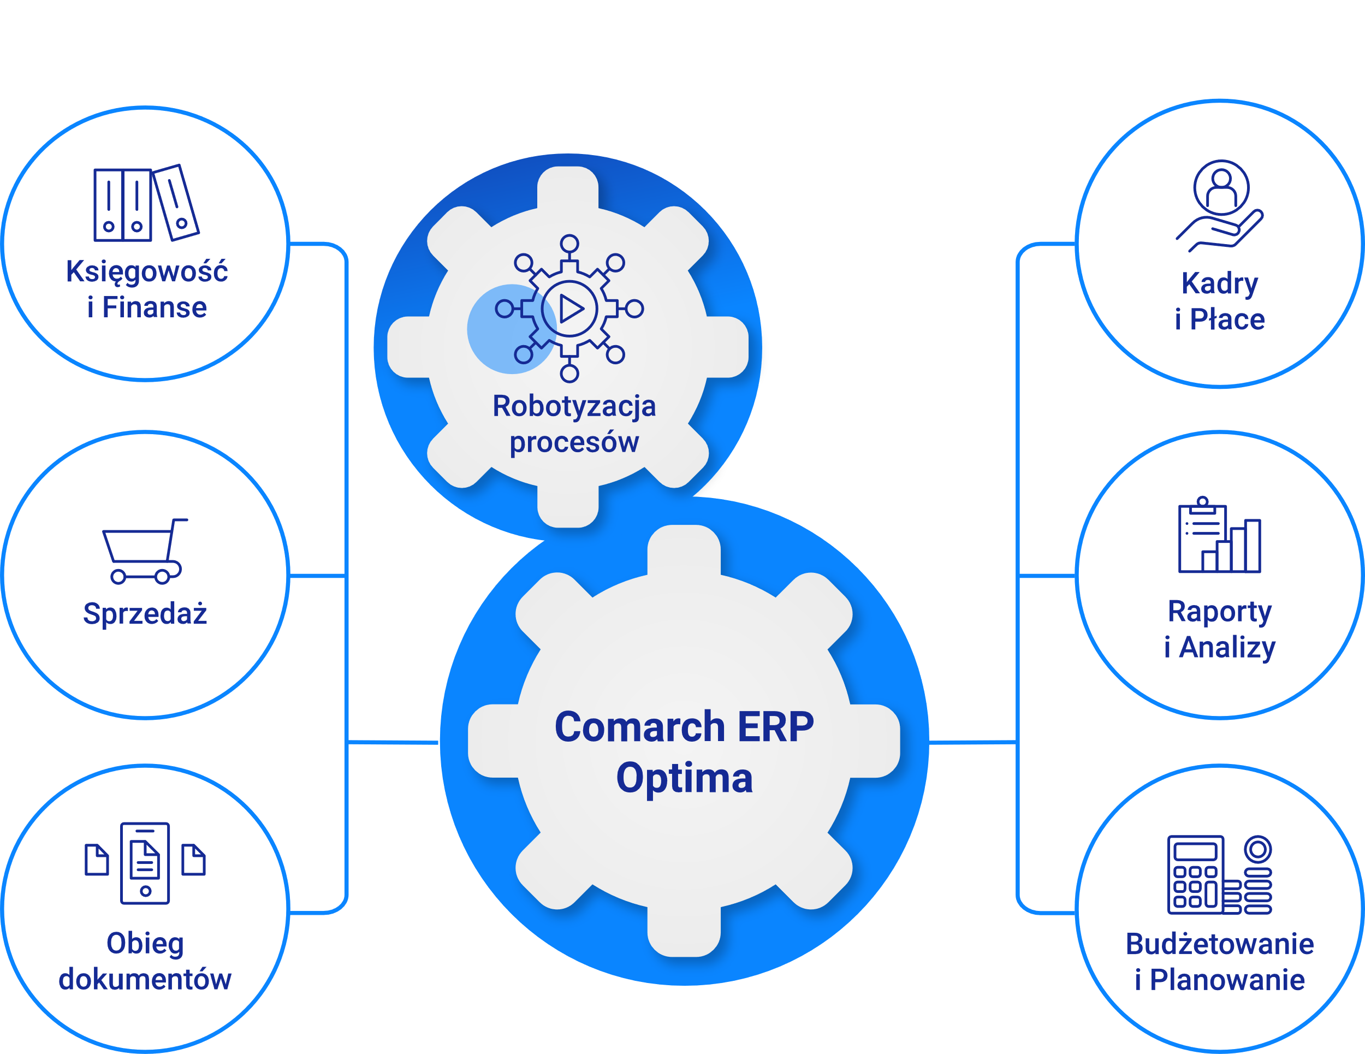
Comarch ERP Optima
Oprogramowanie wspierające codzienną pracę Biura Rachunkowego. Umożliwiające kontrolę i zarządzanie zasobami oraz procesami w firmie.
Dzięki pracy na jednej bazie danych, wprowadzone dane w jednym obszarze systemu są natychmiast widoczne
w pozostałych obszarach.

Slide 12
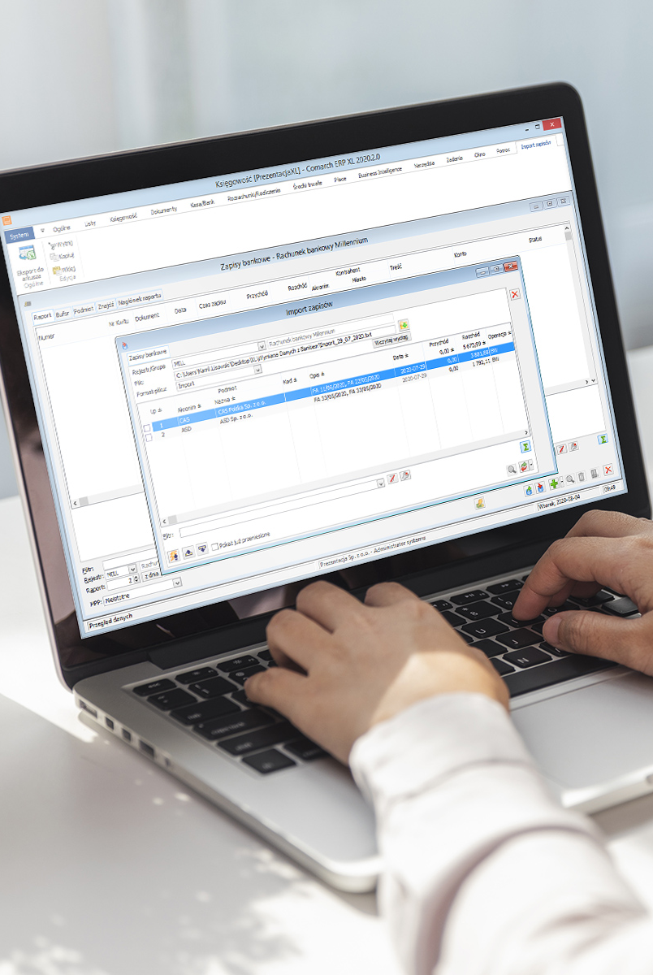
Comarch ERP Optima
Księgowość: prowadzenie uproszczonej i pełnej księgowości oraz zarządzanie środkami trwałymi.
Płace i kadry: Obsługa kadr i płac wraz z opcjonalnym portalem pracownika.
Finanse i przepływy pieniężne: Moduł Kasa/Bank zintegrowany z systemami polskich banków.
OCR: Odczyt i katalogowanie danych z faktur w postaci PDF
i plików graficznych.
Oprogramowanie dla BR: Prowadzenie księgowości,
kadr i płac dla wielu Klientów. IWD i proste analizy.
Raportowanie i Analizy: Narzędzia do budowy analiz i raportów dostępne w przeglądarce i stacjonarnie.

Slide 13
Comarch ERP Optima – dlaczego warto?
Przepisy i podatki
Oprogramowanie zawsze zgodne z najnowszymi zmianami
prawno- podatkowymi.
Zawsze aktualny
Nie musisz pamiętać o instalacji nowych wersji. Zawsze pracujesz na najnowszej wersji.
Dostępność
Dostęp do systemu i zasobów firmy z każdego miejsca,
24h na dobę.
Bezpieczeństwo
Twoje dane są przechowywane
w certyfikowanym centrum danych Comarch Data Center.
Wygodne rozliczanie
Brak długoterminowych zobowiązań. Umowa zawierana na czas nieoznaczony.
Auto backup
System automatycznie tworzy kopie bezpieczeństwa wprowadzanych danych.
Wsparcie
Wsparcie mailowe i telefoniczne przez 6 dni w tygodniu.

Slide 14
2.1 Rozwiązania dla Biur Rachunkowych
Comarch ERP Optima
Comarch OCR

Slide 15
Comarch OCR
Program Comarch OCR do automatycznego wprowadzania faktur
Wzrost efektywności pracy
Comarch OCR
odczytuje dane z dokumentów 87% skutecznością! Rozczytał
i skatalogował już 7 mln stron.
Redukcja kosztów
Oszczędzaj czas i ograniczaj błędy przy ręcznym wprowadzaniu faktur
do systemu księgowego.
Dostępność i wygoda
OCR jest dostępny bezpośrednio z poziomu systemu Comarch ERP lub innego oprogramowania księgowego dzięki API.

Slide 16
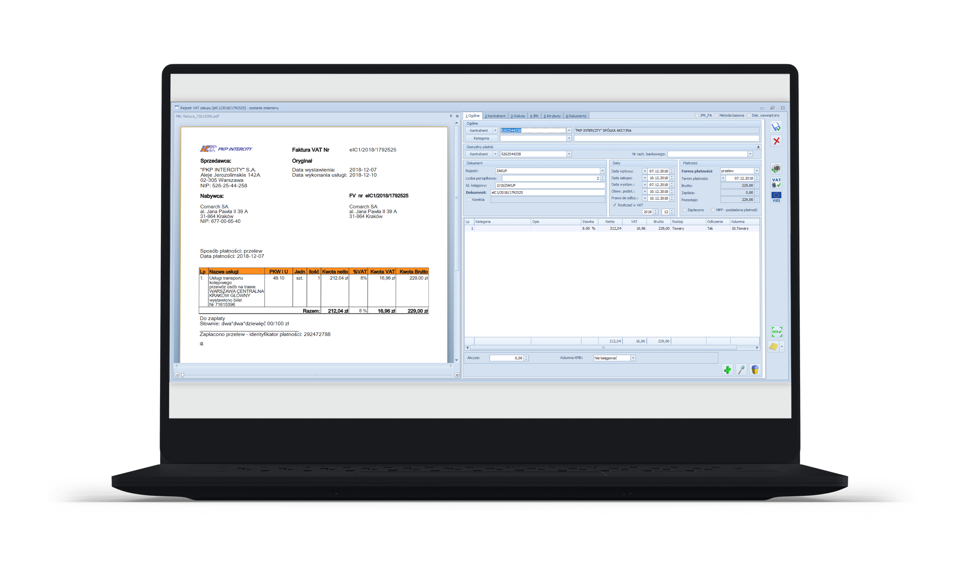
Comarch OCR
Comarch OCR rozróżnia
Numer NIP
Numer dokumentu
Daty wystawienia i sprzedaży
Formy płatności i termin płatności
Stawki VAT oraz kwoty
Numer rachunku bankowego
Waluty (PLN, EUR, USD, GBP)

Slide 17
Comarch OCR
KORZYŚCI
Oszczędność czasu – rocznie poświęcamy nawet 9 dni pracy tylko na jednego Klienta (przy założeniu około 150 dokumentów miesięcznie).
Unikanie pomyłek – długie wykonywanie monotonnych czynności zwiększa ryzyko błędów oraz powoduje spadek efektywności pracownika.
Usługa chmurowa – dokumenty można eksportować i zaimportować
z dowolnego miejsca.
Eliminacja zaginionych dokumentów – znika problem z zagubieniem oraz z przekazywaniem papierowych faktur.

Slide 18
2.1 Rozwiązania dla Biur Rachunkowych
Comarch ERP Optima
Comarch OCR
iKsiegowosc24.pl

Slide 19
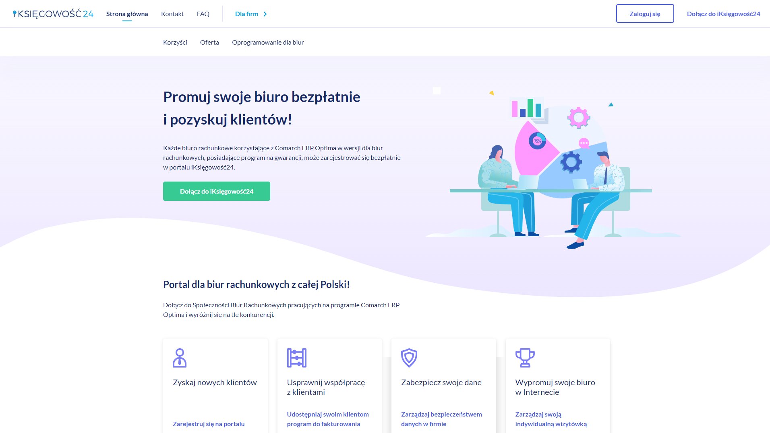
iKsiegowosc24.pl
iKsięgowość24 to portal zrzeszający Biura działające na oprogramowaniu Comarch ERP Optima w wersji dla Biur Rachunkowych.
Posiadanie konta jest niezbędne w celu uruchomienia Internetowej Wymiany Danych.
Pozyskanie nowych Klientów trafiających
z wyszukiwarki Biur Rachunkowych, a także
z aplikacji Comarch ERP XT i Comarch Moje BR.

Slide 20


Internetowa Wymiana Danych między Przedsiębiorcą a Biurem Rachunkowym
2. Biuro Rachunkowe otrzymuje już wypełnione w systemie dokumenty.
3. Księgowy dokonuje weryfikacji dokumentów oraz oblicza deklaracje podatkowe.
1. Przedsiębiorca wysyła elektronicznie faktury do Biura Rachunkowego.
4. Klient otrzymuje powiadomienie
o płatnościach do US i ZUS.

Slide 21



iKsiegowosc24.pl
Pozyskiwanie nowych
Klientów
Usprawnienie współpracy
z firmami
Gwarancja bezpieczeństwa
danych
Wyszukiwarka dla przedsiębiorców
umożliwiająca szybkie znalezienie
i nawiązanie współpracy z BR.
Możliwość skorzystania bezpłatnie
z programu do fakturowania online
dla przedsiębiorców.
Archiwizowanie ważnych dokumentów, baz danych
Udostępnianie dokumentów Klientom
Gwarancja bezpieczeństwa dla Klientów.
Spersonalizowana wizytówka
Internetowa Wymiana Danych
Reklama Biura Rachunkowego
w Internecie.
Skorzystanie z Internetowej Wymiany Danych
oraz przynależność do Społeczności Comarch.

Slide 22
iKsiegowosc24.pl
W ramach Pakietu Premium,
Biuro Rachunkowe może udostępnić bezpłatnie program do fakturowania
Comarch ERP XT (moduł faktury)
z ograniczeniem na 12 lub 18 miesięcy.
Ponadto z systemu IWD skorzysta każdy użytkownik Comarch Moje Biuro Rachunkowe (bezpłatnie).
Optima
IWD
IWD
Moje Biuro Rachunkowe
IWD
XT

Slide 23
2.1 Rozwiązania dla Biur Rachunkowych
Comarch ERP Optima
Comarch OCR
Iksiegowosc24.pl
IBARD

Slide 24
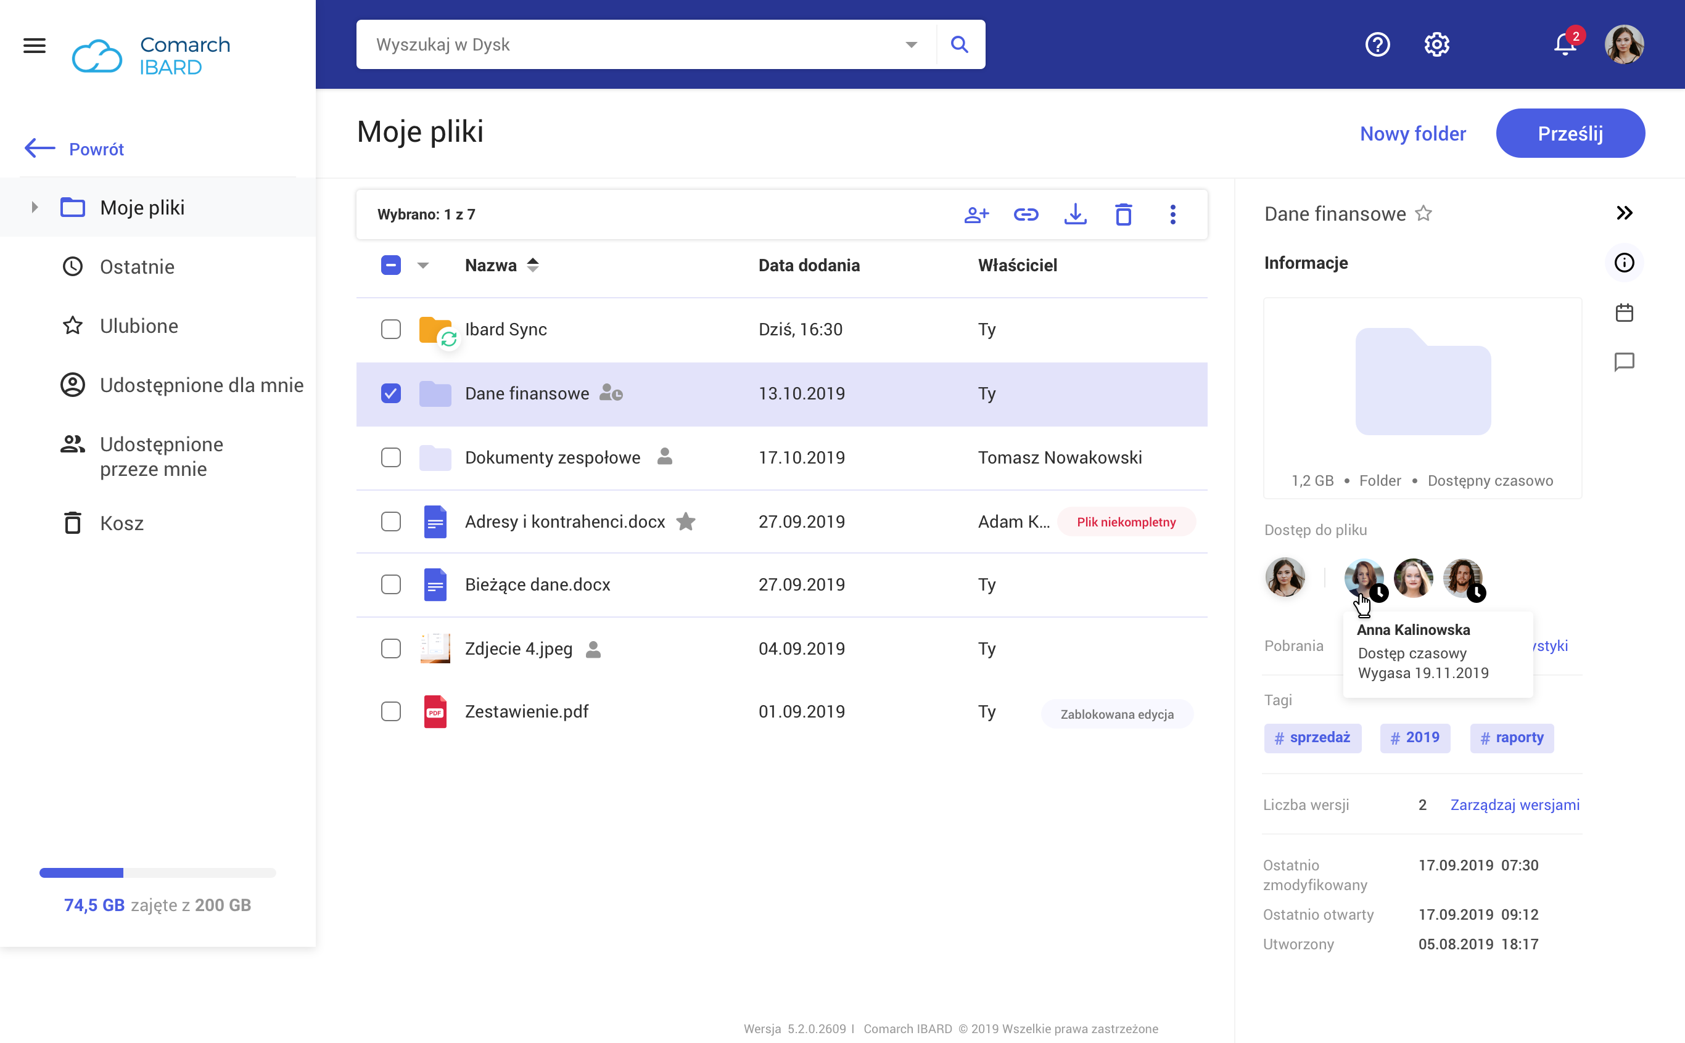
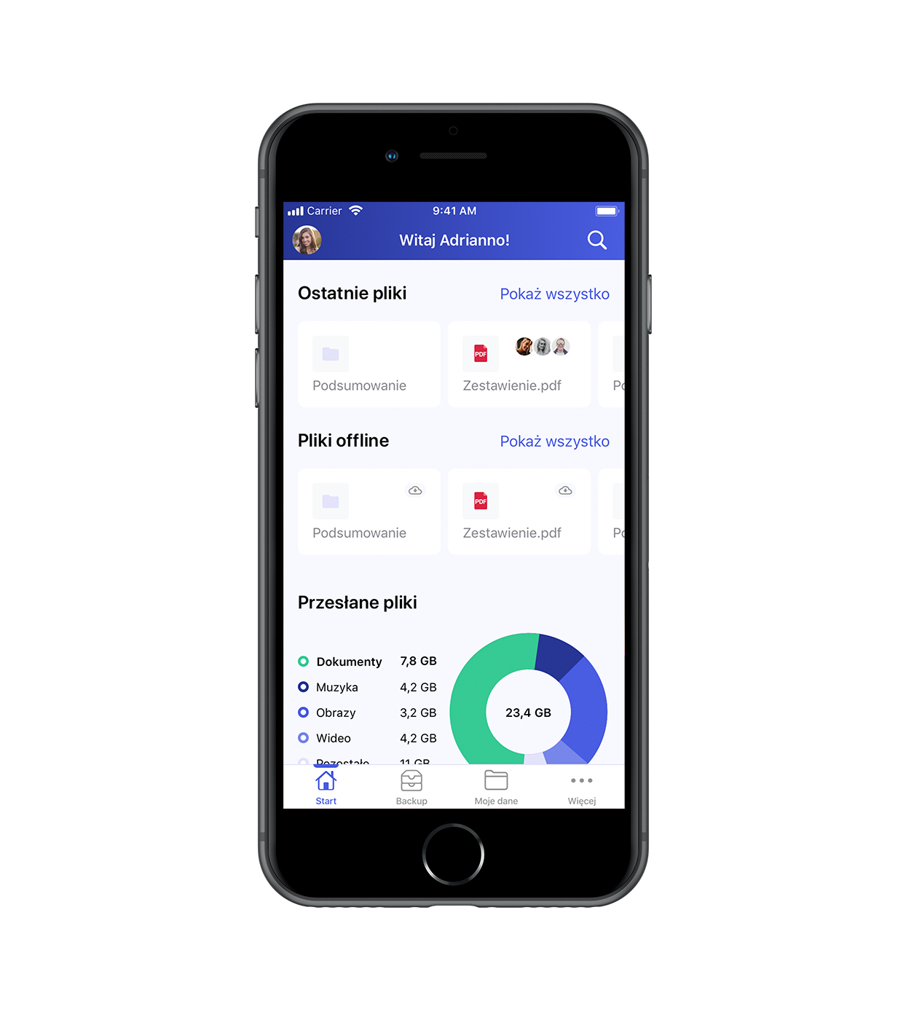
Gwarancja bezpieczeństwa danych – IBARD
Backup plików i baz danych
Przechowywanie danych w chmurze
Bezpieczne udostępnianie
Synchronizacja danych na wielu urządzeniach
Szyfrowanie plików

Slide 25
2.1 Rozwiązania dla Biur Rachunkowych
Comarch ERP Optima
Comarch OCR
Iksiegowosc24.pl
IBARD
Comarch MyPoint

Slide 26
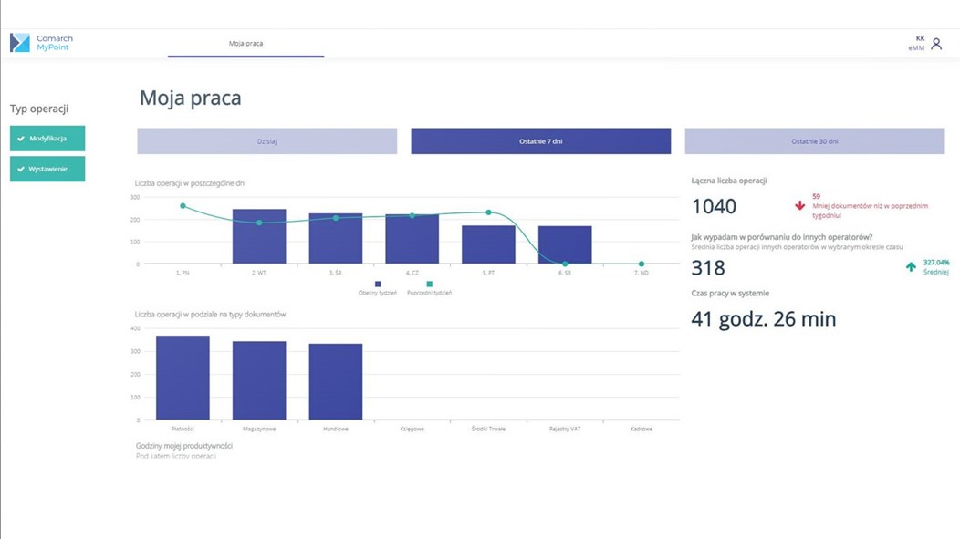
Comarch MyPoint
Narzędzie do szybkiej i przejrzystej weryfikacji pracy użytkowników Comarch ERP Optima.
Comarch MyPoint umożliwia mierzenie, weryfikację i analizę wyników Twojej firmy wynikających między innymi
z wprowadzania dokumentów.

Slide 27
Comarch MyPoint
1
Kontrolowanie pracy operatorów oraz ich wydajności, a także możliwości zestawienia danych zbiorczo.
Monitorowanie trendu produkcyjności oraz gotowe dane pod analizę rentowności Klientów.
2
3
Ocena własnej produktywności – osiąganej w danym okresie przez pracownika.

Slide 28
4
3 gotowe dashboardy: Moja Praca, Statystki Dokumentów oraz Praca Operatorów.
Dostęp przez przeglądarkę internetową, również
na urządzeniach mobilnych.
5

Slide 29
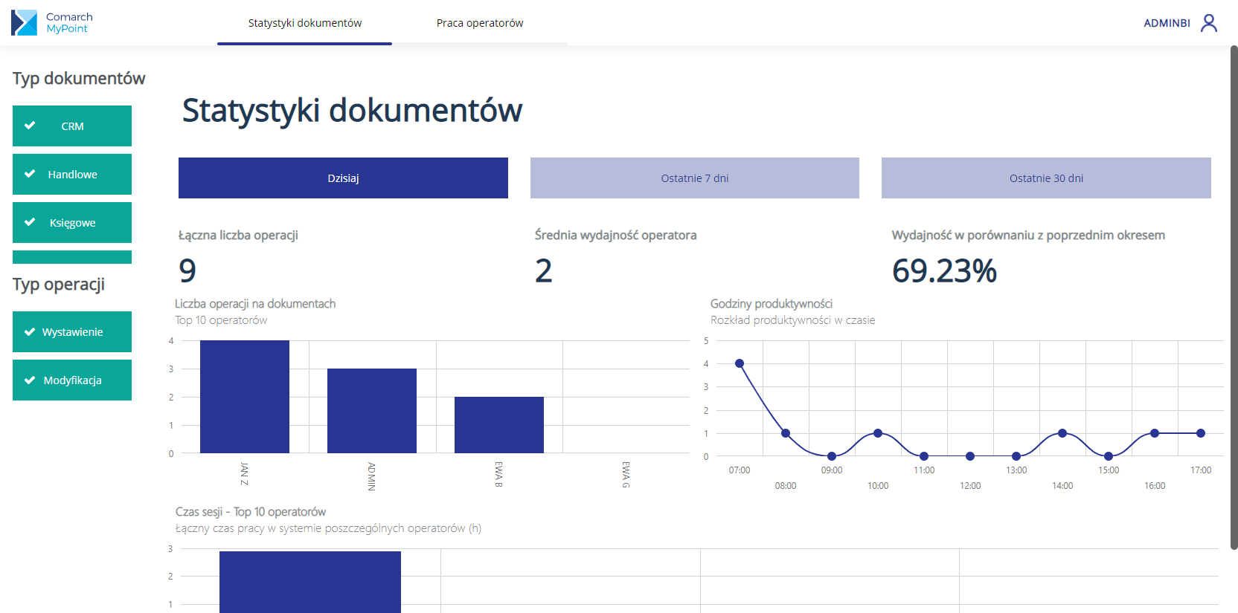
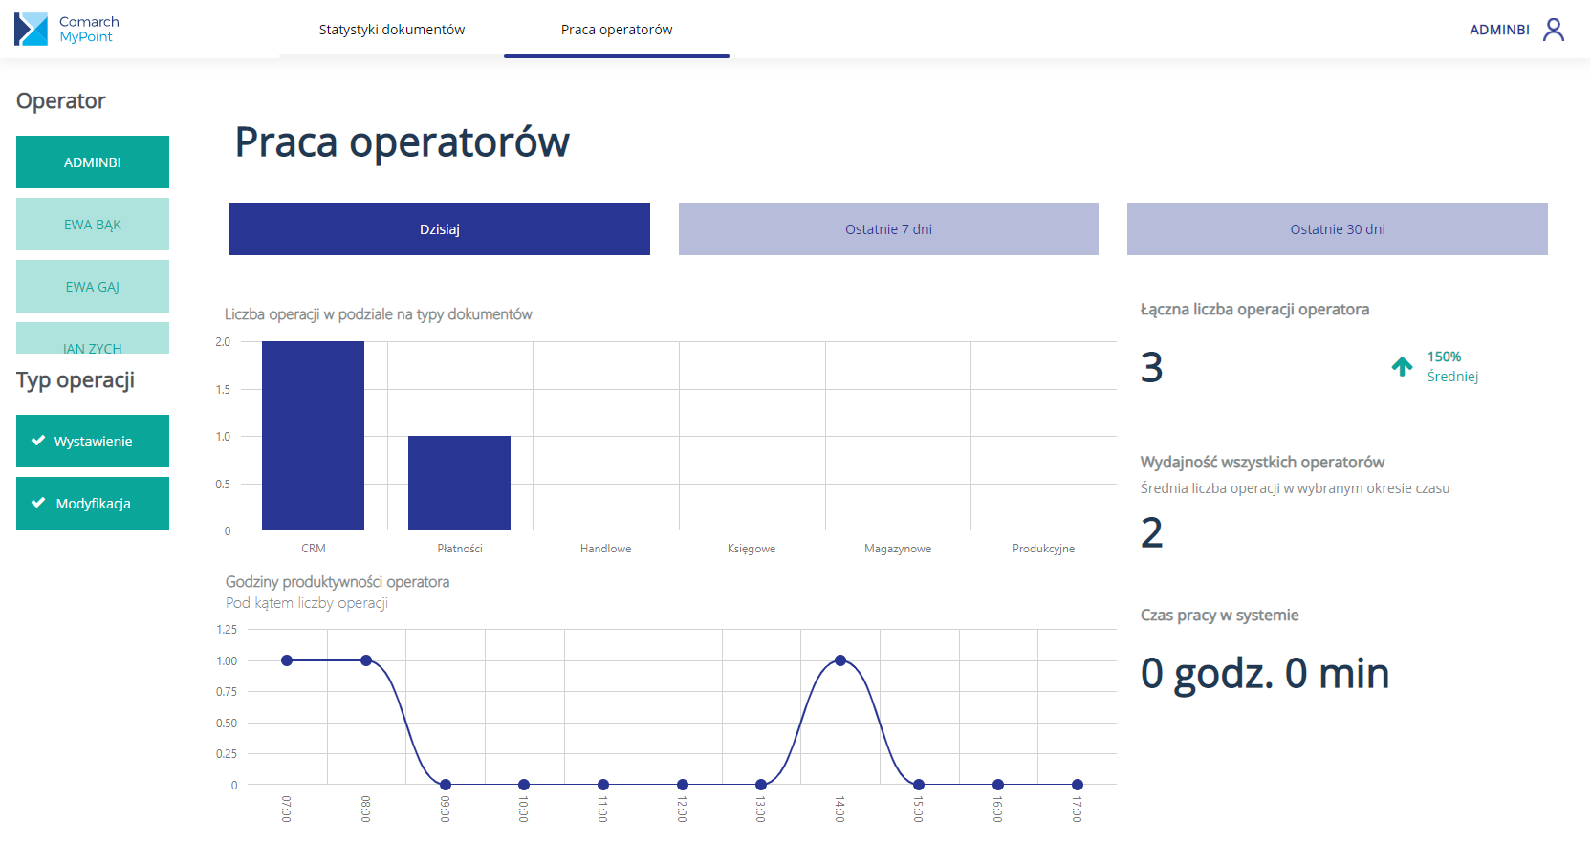
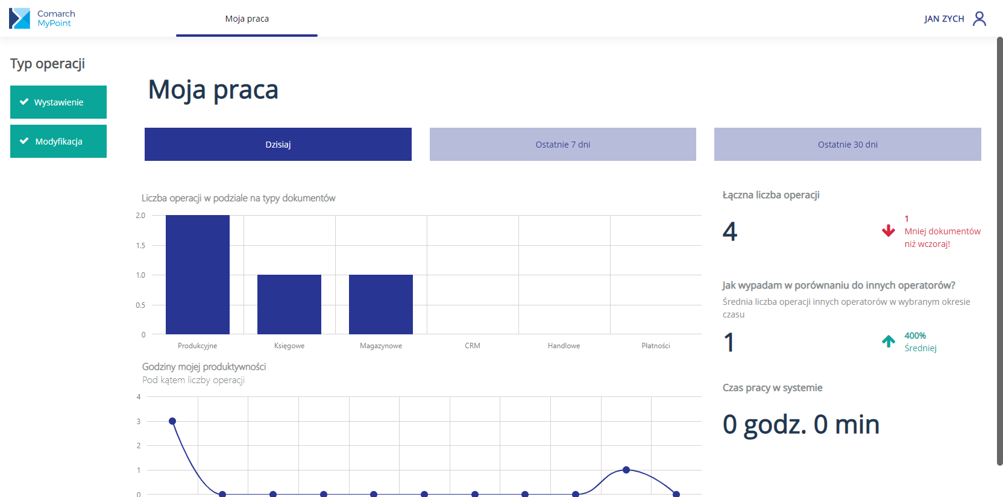
Moja praca
Statystyki
dokumentów
Praca
operatorów

Slide 30
2.1 Rozwiązania dla Biur Rachunkowych
Comarch ERP Optima
Comarch OCR
Iksiegowosc24.pl
IBARD
Comarch MyPoint
Comarch BI Point Manager

Slide 31
Comarch BI Point Menadżer – wymiana danych z Przedsiębiorcą
Kanały komunikacji z Klientami
Udostępnianie raportów
i dashboardów Klientowi zgodnie z jego biznesową potrzebą
Udostępnianie dowolnych wydruków z Optimy
Przesyłanie skanów faktur przez Klienta (pdf, jpg)
Funkcja komentarzy
– komunikator z Klientem

Slide 32
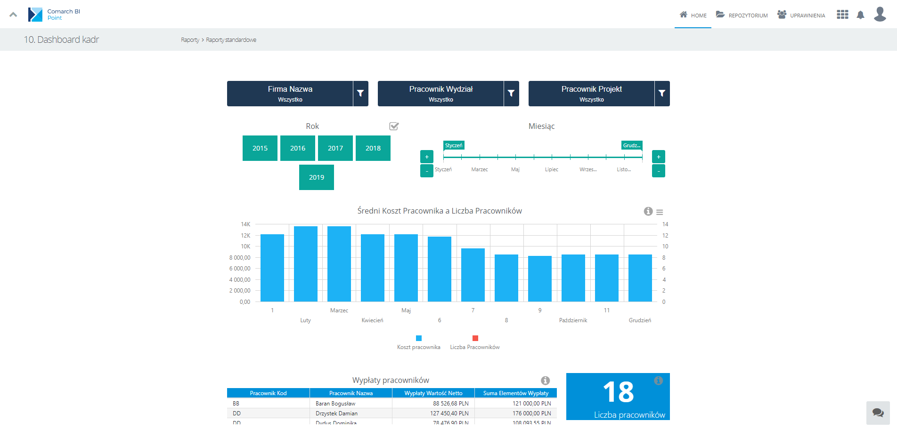
Comarch
BI Point Menadżer
Korzystanie z pełnego asortymentu gotowych zestawień biznesowych.
Tworzenie własnych raportów i dashboardów na potrzeby zarządcze.
Sporządzanie analiz i raportów dla Klientów Biura Rachunkowego.
100% webowy dostęp.

Slide 33
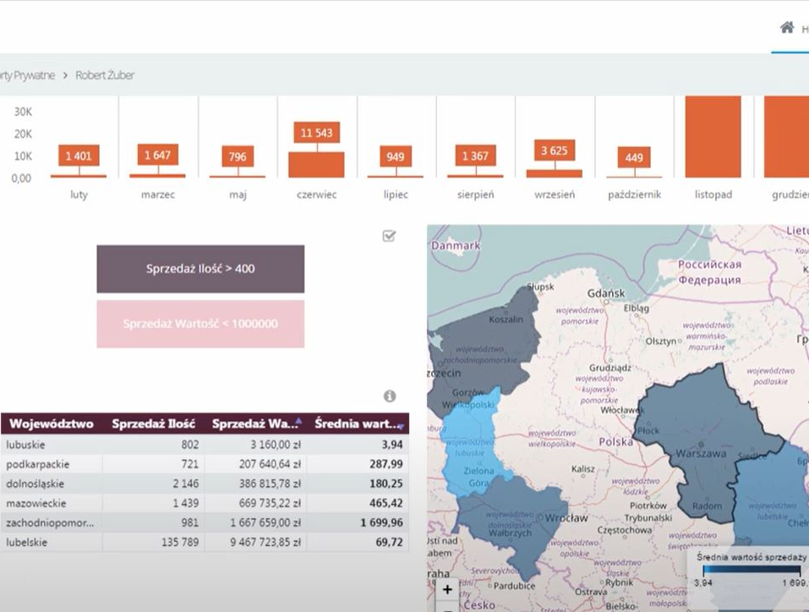
Comarch BI Point Menadżer - modele współpracy
Szybka i łatwa konfiguracja narzędzia.
Możliwość udostępniania wydruków, raportów, subskrypcji.
Nowoczesna forma wymiany informacji z Klientem.
Możliwość korzystania przez kilku pracowników firmy.
Gromadzenie wszelkich raportów i analiz w jednym miejscu.

Slide 34
2.1 Rozwiązania dla Biur Rachunkowych
Comarch ERP Optima
Comarch OCR
Iksiegowosc24.pl
IBARD
Comarch MyPoint
Comarch BI Point Manager
Comarch HRM

Slide 35
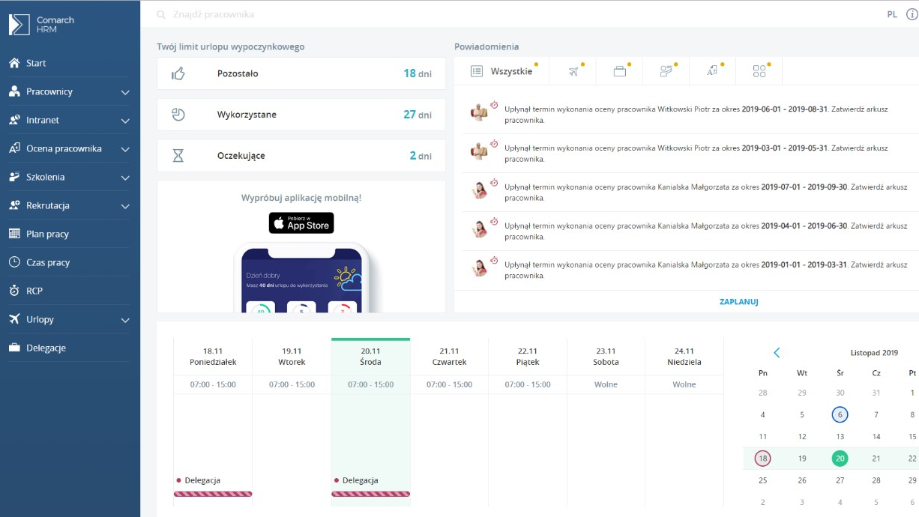
Comarch HRM
Skuteczna i efektywna organizacja
procesów kadrowych
Program umożliwia porządkowanie działań, planów i dokumentacji, a także upraszcza procesy związane z zarządzaniem zasobami ludzkim.
Comarch HRM posiada funkcję planowania, ewidencjowania oraz zatwierdzenia urlopów, delegacji czy szkoleń.

Slide 36

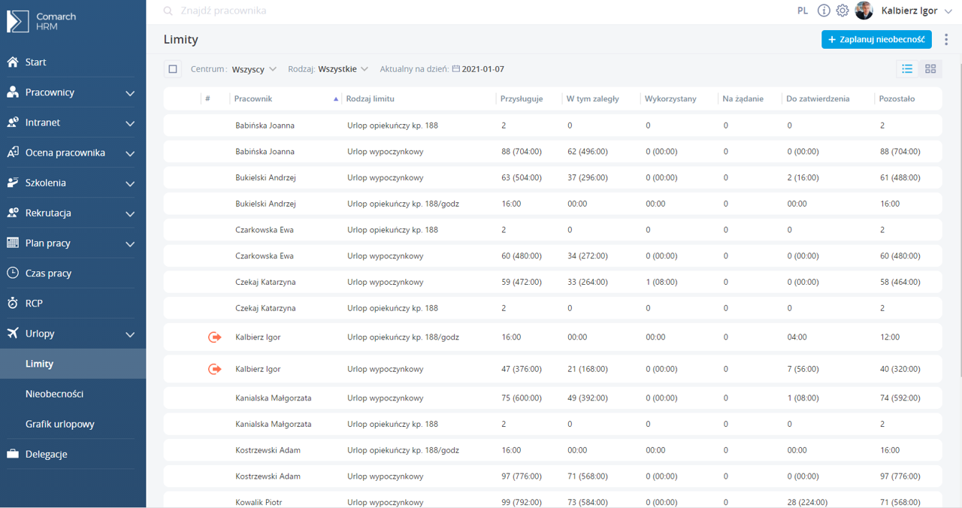
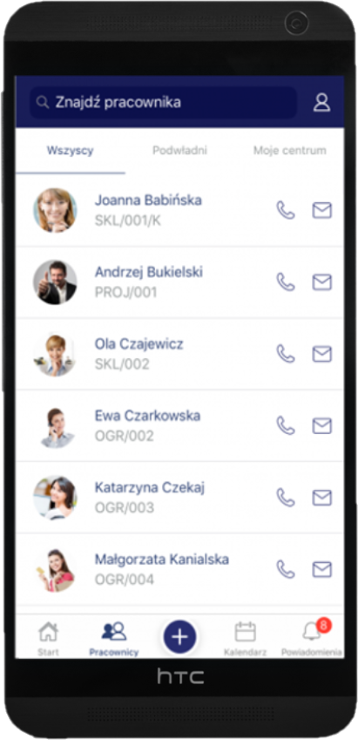
Comarch HRM
Lista pracowników – kwalifikacje,
umowy
Nieobecności – planowanie
oraz zatwierdzanie urlopów
Plan pracy i czas pracy
Ewidencja delegacji
Rejestracja czasu pracy
Szkolenia pracowników
Ocena pracownika
Intranet – wydruki z programu
kadrowo-płacowego
Rekrutacja – narzędzie do wewnętrznej
i zewnętrznej rekrutacji

Slide 37
2.2 Aplikacje dla Klientów Biura Rachunkowego
Comarch ERP Optima

Slide 38


Modele współpracy
Wszystkie Biura Rachunkowe świadczą podobne usługi i muszą rywalizować o Klientów na różne sposoby.
Comarch daje możliwość podniesienia jakości usług oraz umożliwia zmniejszenie kosztów dzięki atrakcyjnym warunkom współpracy z Klientami.
W naszych systemach tam gdzie to możliwe,
stawiamy na rozwiązania self-service.
Dzięki temu każdy przedsiębiorca może natychmiastowo i samodzielnie wykonać wiele codziennych czynności takich jak przygotowanie faktur, zaewidencjowanie kosztów, czy wykonanie analiz BI.

Slide 39

Comarch ERP Optima
Handel i Magazyn: obsługa sprzedaży detalicznej i mobilny program do inwentaryzacji.
Rozwiązania mobilne: aplikacje na urządzenia mobilne pozwalające na dostęp z każdego miejsca.
CRM i serwis: narzędzia do obsługi kontaktów z Klientami oraz tworzenia ofert i obsługi serwisowej.
Sprzedaż w Internecie: rozwiązania do skutecznej sprzedaży
w kanale internetowym.
Raportowanie i Analizy: narzędzia do budowy analiz i raportów dostępne w przeglądarce i stacjonarnie.

Slide 40
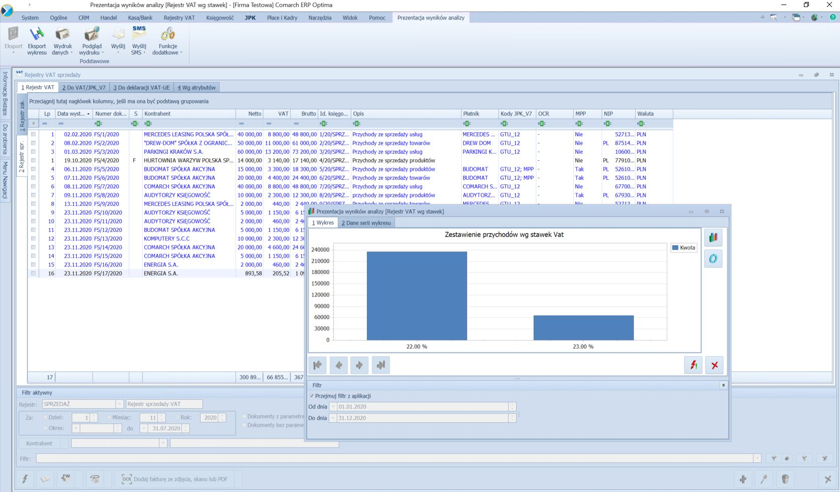
Comarch ERP Optima
Program dostępny w modelu stacjonarnym oraz w chmurze (model abonamentowy), dzięki czemu użytkownicy mogą zarządzać procesami w firmie przez Internet
z dowolnego miejsca.
Najpopularniejszy w Polsce program dla małych i średnich firm z którego korzysta już 70 000 Klientów.

Slide 41
Aplikacje dla Klientów Biura Rachunkowego
Comarch ERP Optima
Comarch Moje BR

Slide 42

Dla kogo Comarch Moje Biuro Rachunkowe?
Jednoosobowa Działalność Gospodarcza
Biura Rachunkowe

Slide 43

Comarch Moje BR
Wystawianie faktur za pomocą telefonu
Nowoczesny system OCR odczytujący dokumenty
ze zdjęć i plików
Bieżąca kontrola zobowiązań wobec kontrahentów
Informacje o płatnościach do ZUS i US
W całości darmowe oprogramowanie
Mobilna aplikacja na telefony z systemem
Android i iOS

Slide 44
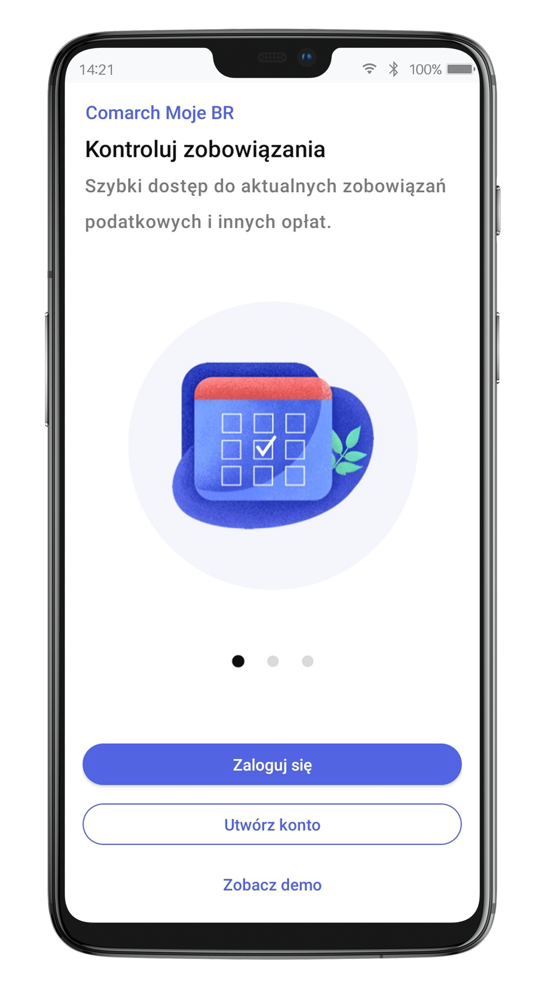
Comarch Moje Biuro Rachunkowe – korzyści dla przedsiębiorców
Darmowe konto

Slide 45

Comarch Moje Biuro Rachunkowe – korzyści dla przedsiębiorców
Darmowe konto
Wyszukiwarka Biur Rachunkowych

Slide 46
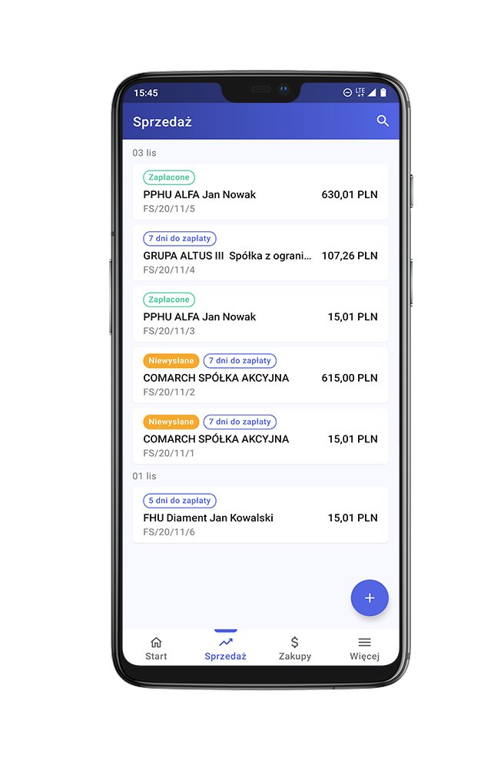
Comarch Moje Biuro Rachunkowe – korzyści dla przedsiębiorców
Darmowe konto
Wyszukiwarka Biur Rachunkowych
Bezpłatne i błyskawiczne wystawianie faktur

Slide 47
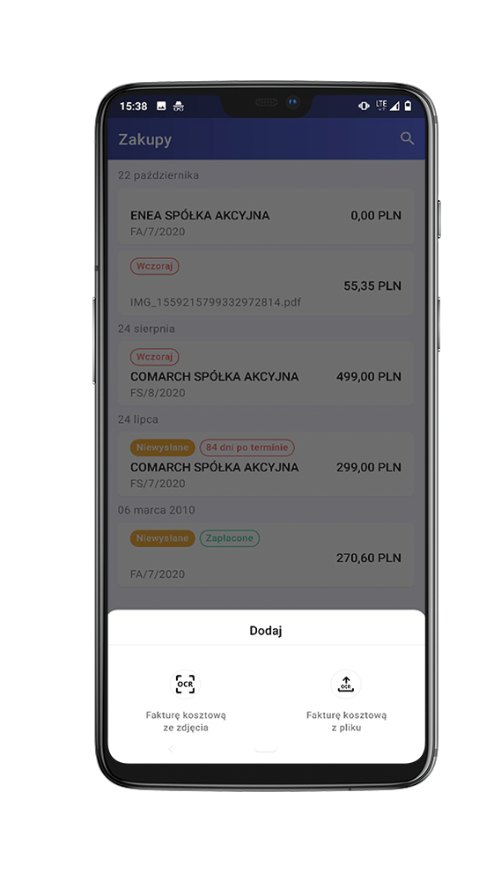
Comarch Moje Biuro Rachunkowe – korzyści dla przedsiębiorców
Darmowe konto
Wyszukiwarka Biur Rachunkowych
Bezpłatne i błyskawiczne wystawianie faktur
Wbudowany system OCR

Slide 48
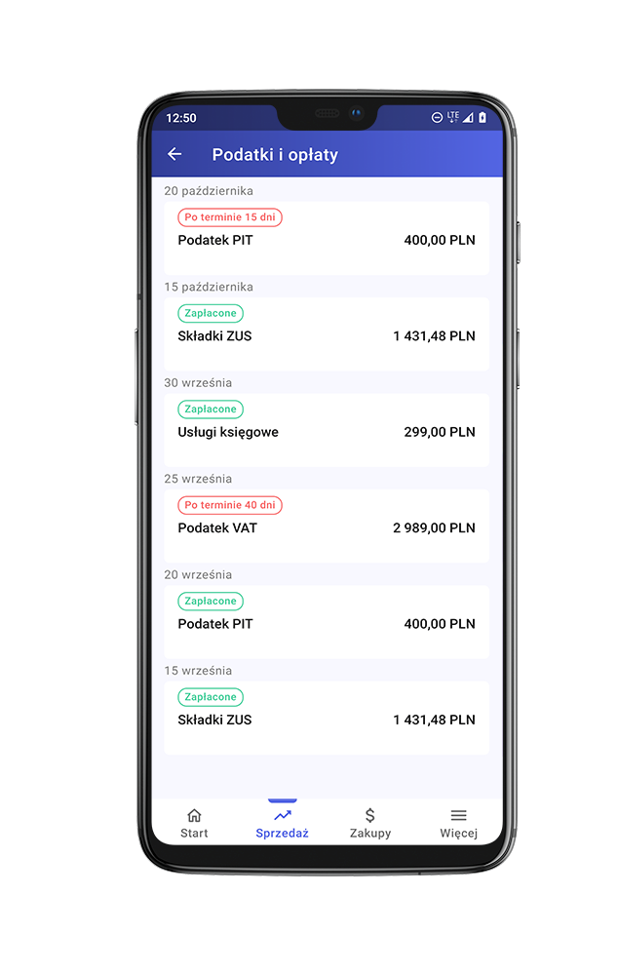
Comarch Moje Biuro Rachunkowe – korzyści dla przedsiębiorców
Darmowe konto
Wyszukiwarka Biur Rachunkowych
Bezpłatne i błyskawiczne wystawianie faktur
Wbudowany system OCR
Bieżąca kontrola zobowiązań, w tym (US i ZUS)

Slide 49
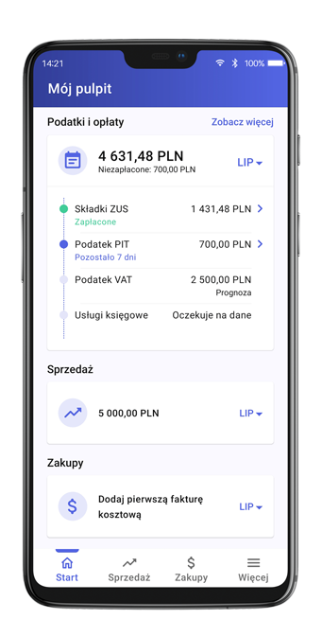
Comarch Moje Biuro Rachunkowe – korzyści dla przedsiębiorców
Darmowe konto
Wyszukiwarka Biur Rachunkowych
Bezpłatne i błyskawiczne wystawianie faktur
Wbudowany system OCR
Bieżąca kontrola zobowiązań, w tym (US i ZUS)
Mobilna informacja o stanie firmy

Slide 50

Comarch Moje Biuro Rachunkowe – korzyści dla przedsiębiorców
Darmowe konto
Wyszukiwarka Biur Rachunkowych
Bezpłatne i błyskawiczne wystawianie faktur
Wbudowany system OCR
Bieżąca kontrola zobowiązań, w tym (US i ZUS)
Mobilna informacja o stanie firmy
Bezproblemowa migracja danych na kolejne systemy

Slide 51
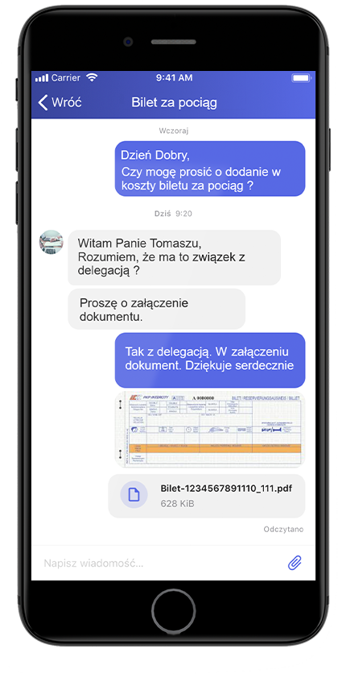
Comarch Moje Biuro Rachunkowe – korzyści dla przedsiębiorców
Darmowe konto
Wyszukiwarka Biur Rachunkowych
Bezpłatne i błyskawiczne wystawianie faktur
Wbudowany system OCR
Bieżąca kontrola zobowiązań, w tym (US i ZUS)
Mobilna informacja o stanie firmy
Bezproblemowa migracja danych na kolejne systemy ERP
Wbudowany komunikator do wymiany informacji

Slide 52


Comarch Moje Biuro Rachunkowe – korzyści dla przedsiębiorców
Darmowe konto
Wyszukiwarka Biur Rachunkowych
Bezpłatne i błyskawiczne wystawianie faktur
Wbudowany system OCR
Bieżąca kontrola zobowiązań, w tym (US i ZUS)
Mobilna informacja o stanie firmy
Bezproblemowa migracja danych na kolejne systemy
Wbudowany komunikator do wymiany informacji
Kompatybilność z systemami Android i IOS

Slide 53

Comarch Moje Biuro Rachunkowe – korzyści dla Biur
Natychmiastowa wysyłka faktur sprzedażowych do Comarch ERP Optima.
Gotowe faktury kosztowe, wymagające jedynie weryfikacji przez księgowego.
Bezzwłoczna informacja zwrotna do przedsiębiorcy o podatkach oraz płatnościach za usługi księgowe.
Bezproblemowa i natychmiastowa migracja danych do Comarch ERP XT.
Nowi klienci pochodzący z wyszukiwarki Biur Rachunkowych.

Slide 54
Aplikacje dla Klientów Biura Rachunkowego
Comarch ERP Optima
Comarch Moje BR
Comarch ERP XT

Slide 55

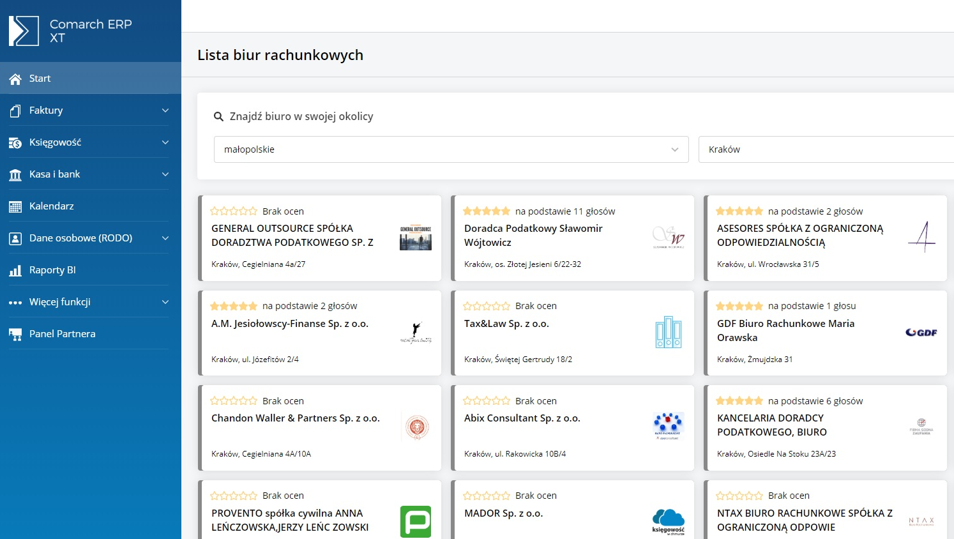
Comarch ERP XT
Profesjonalny moduł dla Mikroprzedsiębiorcy.
Możliwość elektronicznej wymiany danych
z Biurem Rachunkowym.
Szeroki katalog funkcjonalności niezbędnych
do prowadzenia biznesu:
  Faktury (sprzedaż/marża/waluty obce i inne)
  Paragony
  Gospodarka Magazynowa
  Księgowość (KPiR oraz KH)
  Moduł Kasowo-Bankowy
  Analizy finansowe i raporty
  Kalendarz
Dostęp o każdej porze i w każdym miejscu dzięki mobilnym aplikacjom oraz dostępowi z przeglądarki.

Slide 56
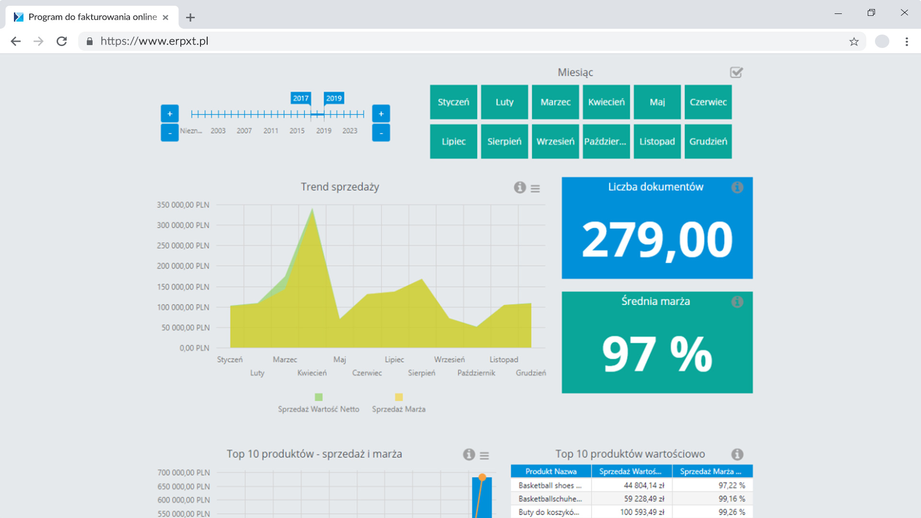
Klient Comarch ERP XT – Raport BI
Umożliwia na bieżąco analizę trendów
w sprzedaży, zarządzanie należnościami
i kontrolowanie rentowności w przystępnych raportach.
Obsługa raportów Business Intelligence nie wymaga zaawansowanej wiedzy technicznej.

Slide 57

Comarch ERP XT – kompletny ekosystem dla Mikrofirmy
POS – Szybka sprzedaż detaliczna w sklepie
OCR – automatyczne wprowadzanie faktur
Comarch BI Point – analiza wyników firmy
Comarch IBARD – wirtualny dysk w chmurze
Pełna Usługa księgowa – Wybierz Biuro Rachunkowe i korzystaj z pełnej funkcjonalności programu
Comarch e-Sklep – sklep internetowy w pełni zintegrowany z Comarch ERP XT
Wszystko.pl – wirtualna galeria handlowa dla Klientów Comarch

Slide 58
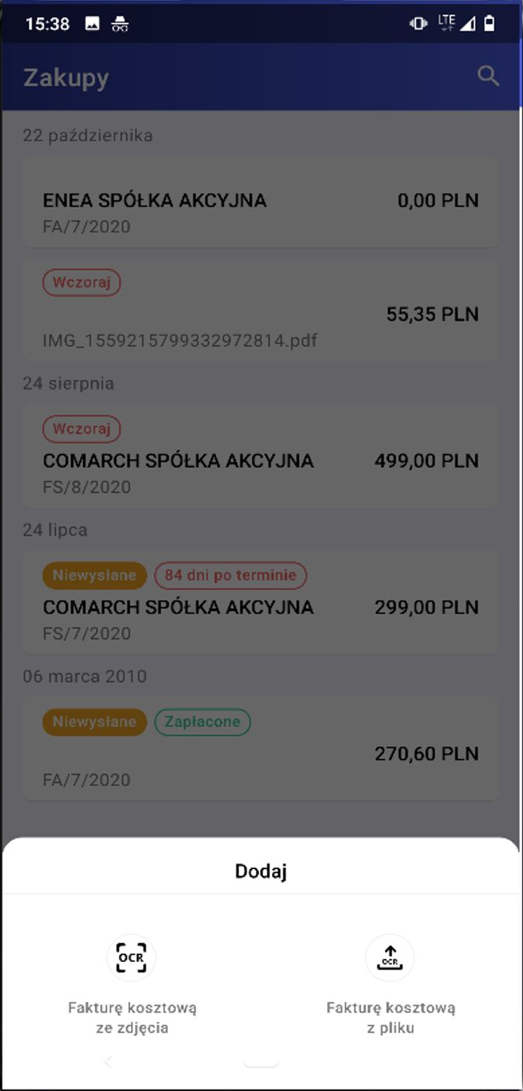
Comarch OCR w aplikacjach mobilnych
Usługa automatycznie odczyta dane z faktur kosztowych w formie plików graficznych
np. skanów, zdjęć (plików JPG)
Usługa przypisze odpowiednie kwoty do rejestru VAT, rozpozna NIP dostawcy, daty, numer rachunku bankowego itp.

Slide 59
Kompatybilność systemów Comarch
Mobilny dostęp do systemów z każdego urządzenia dzięki pracy w Chmurze.
Tworzenie analiz
i raportów
z dowolnego źródła dla siebie oraz klientów.
Obustronna wymiana danych dzięki IWD oraz wewnętrznemu komunikatorowi.
Monitorowanie efektywności firmy oraz rentowności klientów korzystających
z ERP Optima.
Kompleksowe zarządzanie zasobami ludzkimi
i usprawnienie procesów
kadrowych.
Szybka
i bezproblemowa migracja danych na większe systemy.

Slide 60
Przewagi konkurencyjne aplikacji Comarch dla mikrofirm
Możliwość prowadzenia gospodarki magazynowej (Comarch ERP XT)
Wbudowany i darmowy (limitowany) OCR
Analizy BI (Comarch ERP XT)
Możliwość wystawiania paragonów oraz wielu rodzajów faktur (Comarch ERP XT)
Mobilny dostęp do danych
Bezproblemowa migracja danych do innych systemów Comarch
Kontrola numeru NIP w aplikacji
Weryfikacja rachunków z białą listą
System chatu na bieżąco (Moje BR)
Dostęp do społeczności Comarch
Nowi klienci oraz dostęp do systemu IWD dzięki iKsiegowosc24.pl

Slide 61
Dlaczego warto wybrać produkty Comarch ERP?
Kompatybilność systemów
Łatwość migracji danych między systemami oraz szybka wymiana informacji.

Slide 62
Dlaczego warto wybrać produkty Comarch ERP?
Kompatybilność systemów
Łatwość migracji danych między systemami oraz szybka wymiana informacji.
Machine Learning
Analiza danych i wzorców w celu automatyzacji procesów.

Slide 63

Dlaczego warto wybrać produkty Comarch ERP?
Kompatybilność systemów
Łatwość migracji danych między systemami oraz szybka wymiana informacji.
Machine Learning
Analiza danych i wzorców w celu automatyzacji procesów.
Mobilne aplikacje
Dostęp do danych w każdej chwili i w dowolnym miejscu.

Slide 64
Dlaczego warto wybrać produkty Comarch ERP?
Kompatybilność systemów
Łatwość migracji danych między systemami oraz szybka wymiana informacji.
Machine Learning
Analiza danych i wzorców w celu automatyzacji procesów.
Mobilne aplikacje
Dostęp do danych w każdej chwili i w dowolnym miejscu.
Zgodność z najnowszym ustawodawstwem
Ciągłe kontrola legislacji i przygotowanie rozwiązań przed wejściem zmian w życie.

Slide 65
Dlaczego warto wybrać produkty Comarch ERP?
Kompatybilność systemów
Łatwość migracji danych między systemami oraz szybka wymiana informacji.
Machine Learning
Analiza danych i wzorców w celu automatyzacji procesów.
Mobilne aplikacje
Dostęp do danych w każdej chwili i w dowolnym miejscu.
Zgodność z najnowszym ustawodawstwem
Ciągłe kontrola legislacji i przygotowanie rozwiązań przed wejściem zmian w życie.
Konsultacje społeczne
Wspólne kreowanie pomysłów przez użytkowników i moderatorów.

Slide 66
Dlaczego warto wybrać produkty Comarch ERP?
Kompatybilność systemów
Łatwość migracji danych między systemami oraz szybka wymiana informacji.
Machine Learning
Analiza danych i wzorców w celu automatyzacji procesów.
Mobilne aplikacje
Dostęp do danych w każdej chwili i w dowolnym miejscu.
Zgodność z najnowszym ustawodawstwem
Ciągłe kontrola legislacji i przygotowanie rozwiązań przed wejściem zmian w życie.
Konsultacje społeczne
Wspólne kreowanie pomysłów przez użytkowników i moderatorów.
Lider oprogramowania
Główny dostawca systemów ERP na rynku małych i średnich przedsiębiorstw.

Slide 67
Biura Rachunkowe mogą więcej – współpraca z Comarch
3

Slide 68
Wybierz formę współpracy
Kup lub wynajmij
Wynajmuję
Kupuję
Leasing
Środki własne
Abonament
miesięczny

Slide 69
Podsumowanie
5

Slide 70
Podsumowanie
Comarch ERP Optima
Optymalny zestaw rozwiązań dzięki modułom dedykowanym każdemu obszarowi księgowości i biznesu.
Odróżnienie oferty
od konkurencji
Comarch Moje BR
Comarch ERP XT
Comarch BI Point Manager
Pozyskiwanie nowych Klientów
iKsięgowość24
Comarch Moje BR
Comarch ERP XT
Poleć Klienta
Realny wpływ na rozwój oprogramowania
Możliwość aktywnego udziału w eventach
Dyskusje nad sugestiami Klientów
Społeczność Comarch – zgłaszanie i głosowanie na najważniejsze funkcji

Slide 71
Prezentacja firmy Comarch
6

Slide 72

Profesor Janusz Filipiak
Janusz Filipiak jest profesorem doktorem habilitowanym
w zakresie nauk technicznych. Od ponad czterdziestu lat zajmuje się nowoczesnymi technologiami.
W 1993 r. założył Comarch – pierwszą firmę w Polsce opartą na wiedzy. Janusz Filipiak jest redaktorem
i autorem czasopism, konsultantem instytucji krajowych oraz zagranicznych. Od 2015 r. jest ekspertem powołanej przez Prezydenta Rzeczpospolitej Polskiej Narodowej Rady Rozwoju w sekcji „Gospodarka, praca, przedsiębiorczość”.

Slide 73
Doświadczenie i innowacyjność
1993
6500
230 mln zł
Rok założenia
Comarch
Pracowników
Roczne inwestycje
na badania
59
>120 000
> 1,4 mld zł
Spółek i oddziałów
Klientów na całym świecie
Roczny obrót

Slide 74

Sektory Comarch
Telekomunikacja
ERP & BI
Finanse, bankowość, ubezpieczenia
Usługi
SEKTORY
Comarch Technologies
e-Zdrowie
Administracja publiczna,
utilities i samorządy

Slide 75
Przychody ze sprzedaży

Slide 76


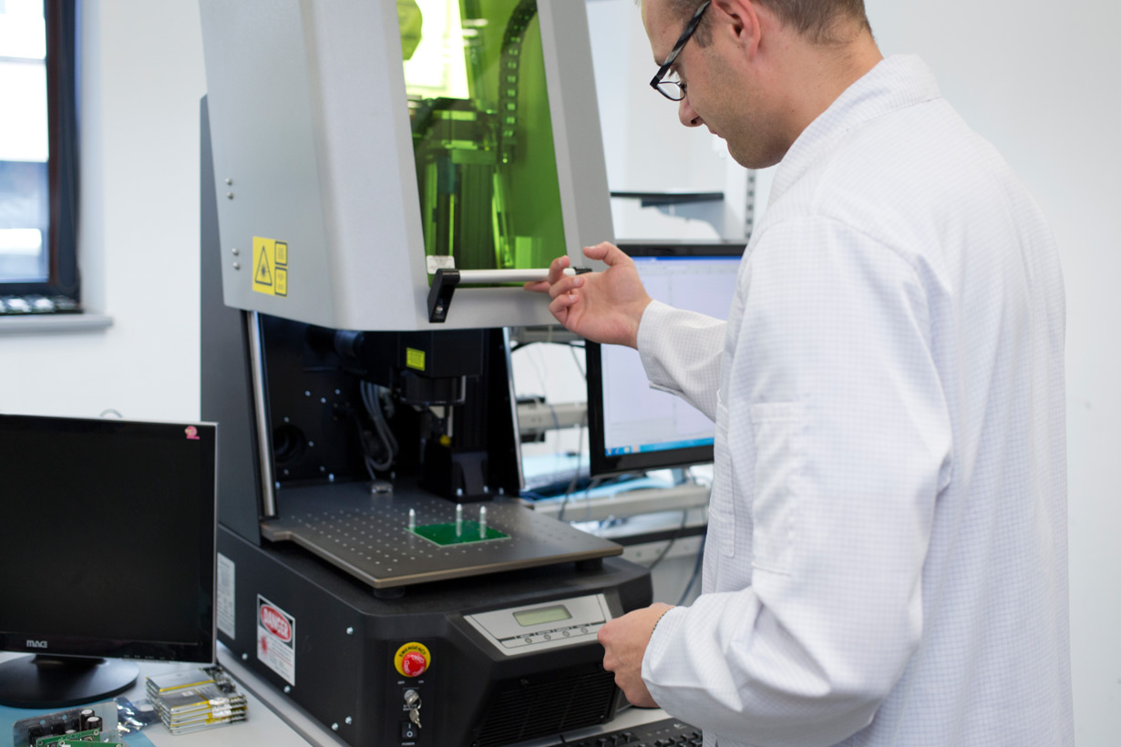

Własne centra badawczo-rozwojowe

Slide 77
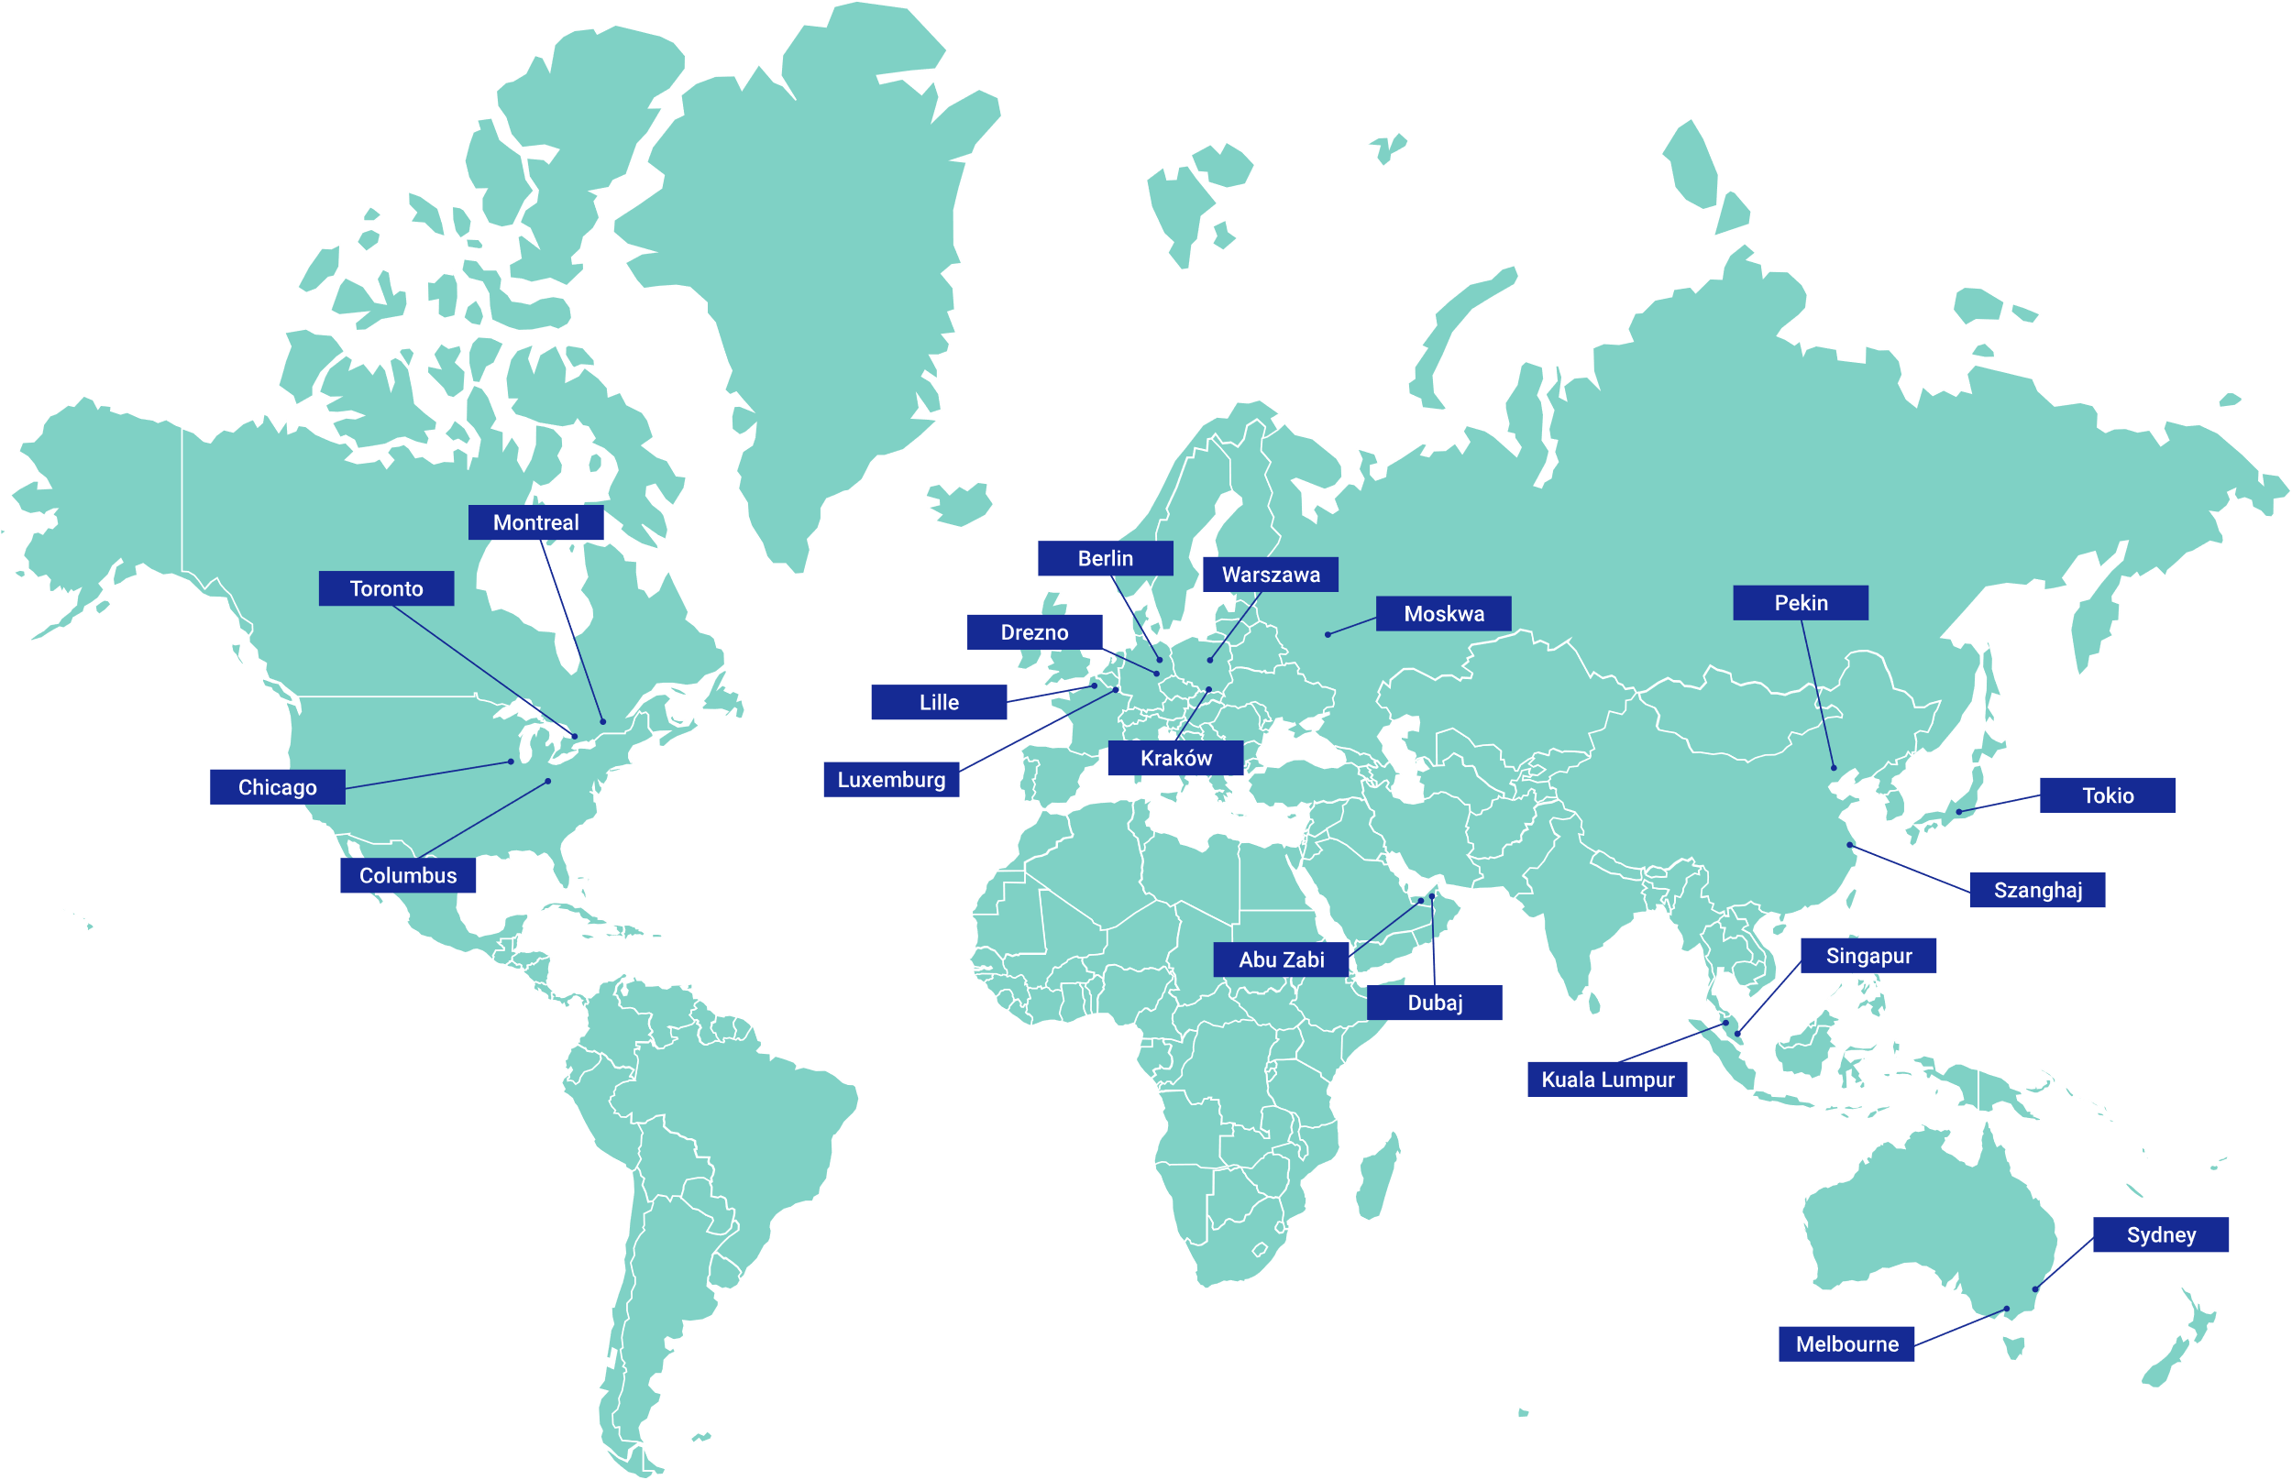
Comarch
Data Center

Slide 78
Al. Jana Pawła II 39a
31-864 Kraków, Polska
tel. +48 12 64 61 000
e-mail: info@comarch.pl
www.comarch.pl

